Slide 1
Кері итеруші күш

Slide 2
Бүгінгі сабақта:
Есептер шығаруда Архимед заңын қолдануды білесіздер.

Slide 3

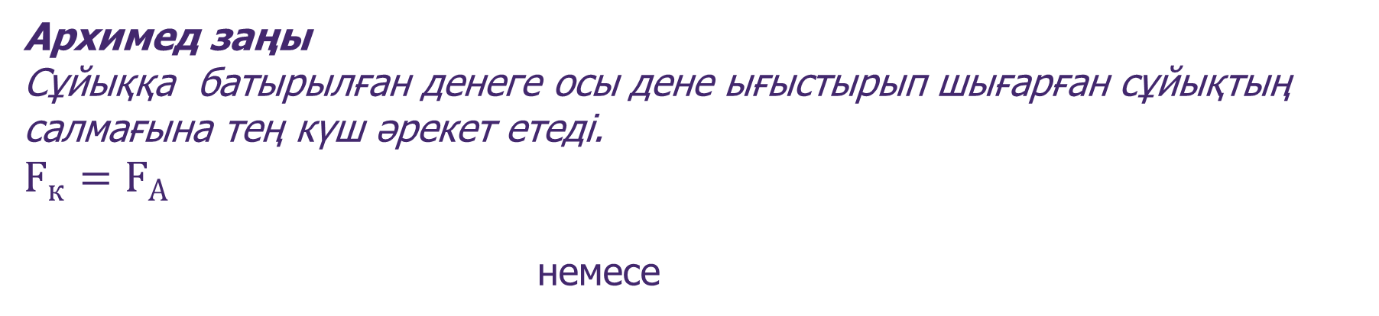


Еске түсірейік!
Архимед заңы
Сұйыққа батырылған денеге осы дене ығыстырып шығарған сұйықтың салмағына тең күш әрекет етеді.
$F_{к}=F_{А}$
немесе
$$F_{А}=ρ_{c}gV_{ы.с}$$
$$F_{А}=ρ_{c}gV_{д}$$
$F_{к}=ρ_{c}gV_{ы.с}=mg$ $={ Р}_{ы.с}$

Slide 4
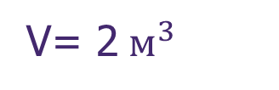


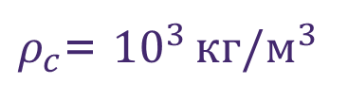
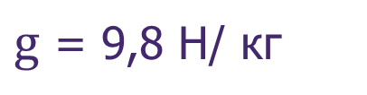

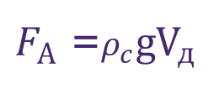
№1 Есеп
Көлемі 2${ м}^{3}$ дене суға батырылған. Денеге әсер ететін Архимед күшін табыңыз?
Берілгені:
Шешуі:
V= 2${ м}^{3}$
$F_{А}$ =$ρ_{c}gV_{д}$
$ρ_{c}$= ${10}^{3 }кг/м^{3}$
$F_{А}$ = 1000 кг/$м^{3}$ ∙ 9,8 H/ кг ∙ 2 $м^{3}$= 19,6 кПа ≈ 20 кН
$g$ = 9,8 H/ кг
$F_{A}$ - ?
Жауабы:${ F}_{A}$= 20 кН

Slide 5
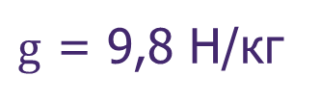
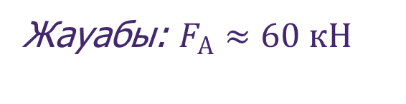
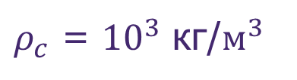


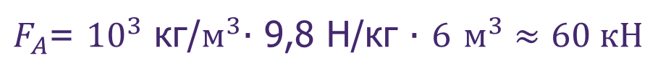
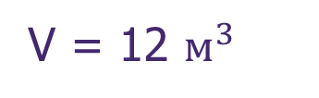

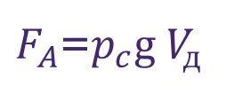
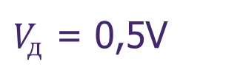
№2 Есеп
Көлемі 12 $м^{3 }$ ағаш білеушенің жартысы суға батырылған, ағаш білеушеге әсер ететін көтеру күшін анықтаңыз?
Берілгені:
Шешуі:
V = 12 $м^{3}$
$F_{A}$=$p_{c}g V_{д}$
$V_{д}$ = 0,5V
$$V_{д}=\text{12 }м^{3}∙0,5=\text{6} м^{3}$$
$ρ_{c}$ = ${10}^{3}$ кг/$м^{3}$
$F_{A}$= ${10}^{3}$ кг/$м^{3}$∙ 9,8 Н/кг ∙ $\text{6} м^{3}≈60 кН$
$g$ = 9,8 Н/кг
$F_{А}$- ?
Жауабы: $F_{А}≈60 кН$

Slide 6
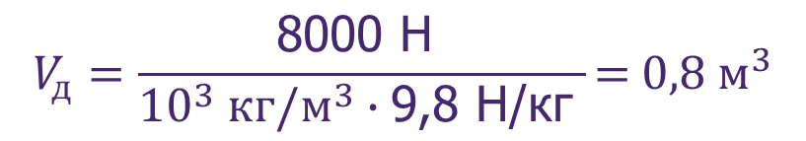
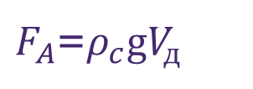
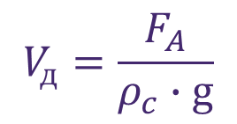

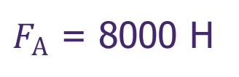

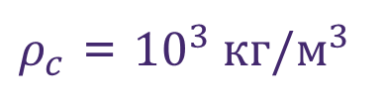
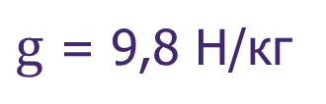
№3 Есеп
Егер суда 8000 Н көтеру күші әсер ететін болса, темірбетон плитасының көлемі қанша болады?
Берілгені:
Шешуі:
$$V_{д}=\frac{F_{A}}{ρ_{c}∙g}$$
$F_{А}$ = 8000 H
$F_{A}$=$ρ_{c}gV_{д}$
$ρ_{c}$ = ${10}^{3} кг/м^{3}$
$$V_{д}=\frac{\text{80}\text{00 }\text{H} }{{10}^{3} кг/м^{3}∙\text{9,8 }\text{Н}\text{/}\text{кг} }\text{=} 0,8 м^{3}$$
$g$ = 9,8 Н/кг
$V_{д}$- ?
Жауабы: $V_{д}=0,8 м^{3}$

Slide 7
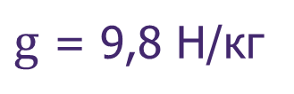
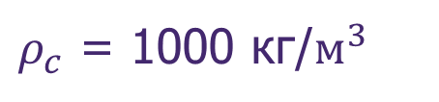
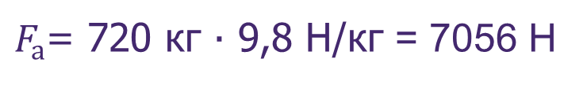
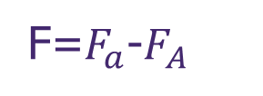
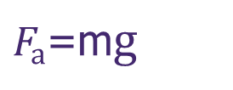
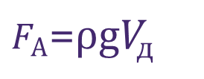
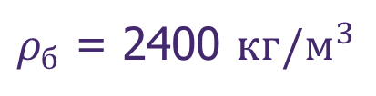
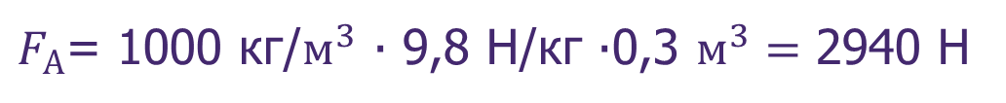
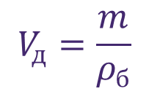
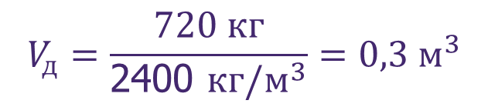
№4 Есеп
Бетон плитасының массасы 720 кг, оны су астына ұстап тұру үшін қандай күш қолдану керек?
Берілгені:
Шешуі:
m= 720 кг
$F_{а}$=m$g$
$F_{А}$=$ρgV_{д}$
F=$F_{a}$-$F_{A}$
$$V_{д}=\frac{m}{ρ_{б}}$$
$ρ_{c}$ = 1000 кг/$м^{3}$
$ρ_{б}$ = 2400 ${кг/м}^{3}$
$F_{а}$= 720 кг ∙ 9,8 Н/кг = 7056 Н
$g$ = 9,8 Н/кг
$$V_{д}=\frac{720 кг}{\text{2}\text{4}\text{00 }{кг/м}^{3}}=0,3 м^{3}$$
F - ?
$F_{А}$= 1000 кг/$м^{3}$ ∙ 9,8 Н/кг ∙0,3 $м^{3}=$ 2940 Н
F= 7056 Н – 2940 Н = 4116 Н

Slide 8
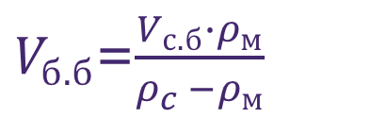
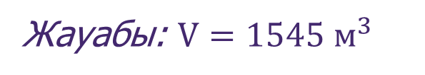



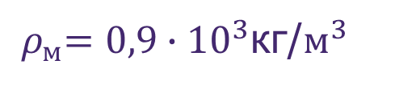
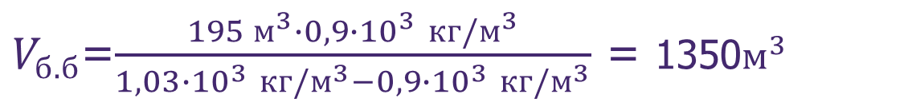
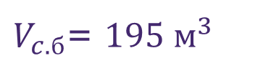
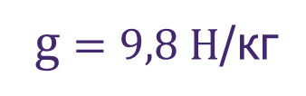
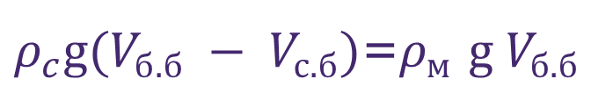
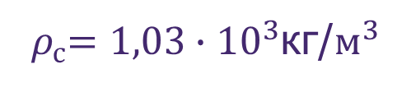
№5 Есеп
Теңізде мұз жүзіп жүр, оның 195 $м^{3 }$ көлемі судың бетінде болса, мұздың жалпы көлемі қандай? $p_{м}=0,9∙{10}^{3}$кг/$м^{3}$ $p_{с}=1,03∙{10}^{3}$кг/$м^{3}$
Берілгені:
Шешуі:
$V_{c.б}$= ${195 м}^{3}$
$$V=V_{с.б}+V_{б.б}$$
$ρ_{c}g(V_{б.б} − V_{с.б})$=$ρ_{м}$ $g V_{б.б}$
${ ρ}_{м}=0,9∙{10}^{3}$кг/$м^{3}$
$V_{б.б}$=$\frac{V_{с.б}∙ρ_{м}}{ρ_{c} −ρ_{м}}$
${ ρ}_{с}=1,03∙{10}^{3}$кг/$м^{3}$
$V_{б.б}$=$\frac{{195 м}^{3}∙0,9∙{10}^{3} {кг/м}^{3}}{1,03∙{10}^{3} {кг/м}^{3}−0,9∙{10}^{3} {кг/м}^{3}}$ = 1350$м^{3}$
$g$ $=9,8 Н$/кг
$$V−?$$
$$V={195 м}^{3}+\text{1350} м^{3}=1545 м^{3}$$
Жауабы: $V=1545 м^{3}$

Slide 9
Қорытынды
Есептер шығаруда Архимед заңын қолдануды білдіңіздер.

